Slide 1

University Physics
Xi’an Jiaotong University
Zhao ShuMin

Slide 2















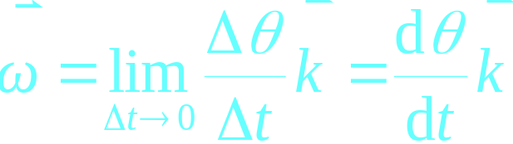
§1.5 圆周运动的角量描述 角量与线量的关系
一. 角位置与角位移
角位置（运动学方程)
当
Δθ 为质点圆周运动的角位移
按右手法则确定Δθ 的正负变化
二. 角速度
质点作圆周运动的角速度为
描述质点转动快慢和方向的物理量

Slide 3



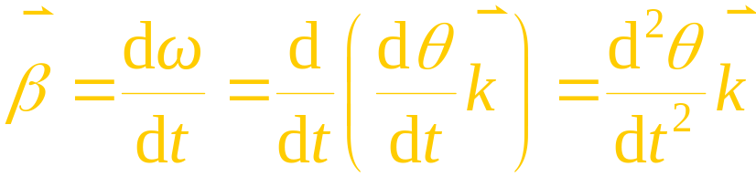


















三. 角加速度
角加速度 角速度对时间的一阶导数
角加速度的方向与
的方向相同
四. 角量与线量的关系
1. 位移与角位移的矢量关系式

Slide 4
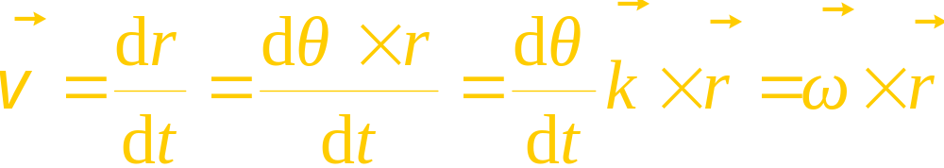
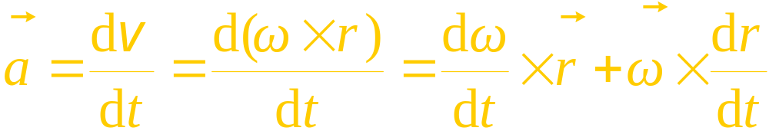






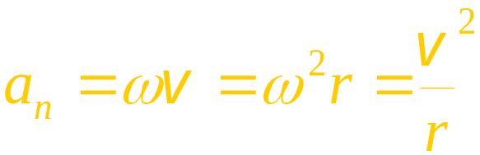



速度与角速度的矢量关系式
大小
(标量式)
方向
(由右手法则确定)
加速度与角加速度的矢量关系式
第一项
大小
第二项
大小

Slide 5


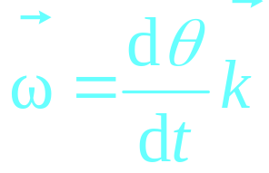
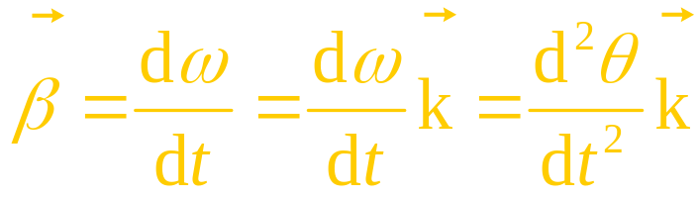
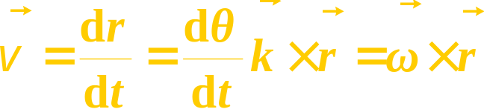
小结（圆周运动的角量描述 角量与线量的关系）
（圆周运动运动学方程)
（角位移）

Slide 6
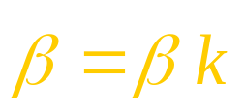

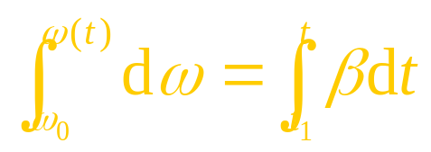
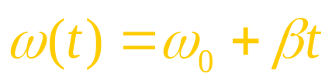
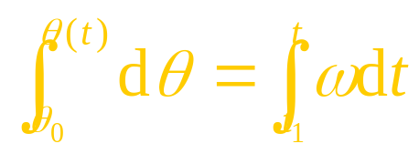
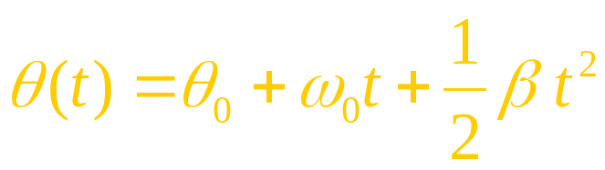
两类问题（圆周运动的角量描述）
1. 第一类问题
已知运动学方程， 求
2. 第二类问题
已知角加速度 和初始条件
求
若为 β 常量，则

Slide 7


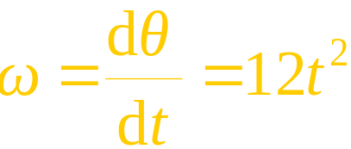
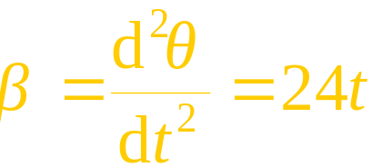
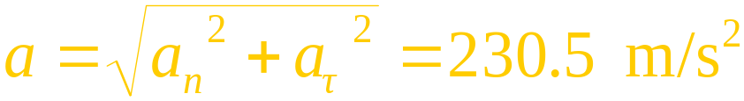




例
一质点作半径为0.1 m 的圆周运动，已知运动学方程为
求
(1) 当t =2s 时，质点运动的a_{n} 和
以及a_{τ}的大小
(2) 当θ =? 时，质点的加速度与半径成45º角？
解
(1) 运动学方程得
(2) 设t’ 时刻，质点的加速度与半径成45º角，则

Slide 8
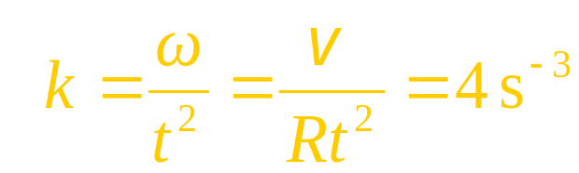



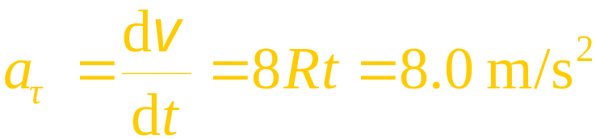

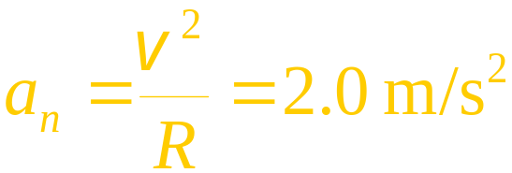
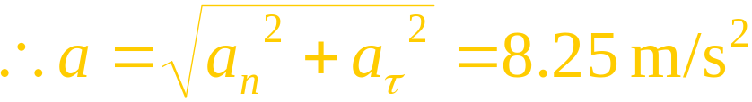
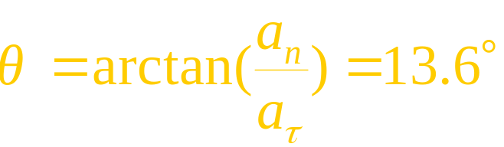
例
一质点在水平面内以顺时针方向沿半径为2m的圆形轨道运动。此质点的角速度与运动时间的平方成正比，即ω=kt ² ，k 为待定常数.已知质点在2 s 末的线速度为 32 m/s。
求
t =0.5 s 时质点的线速度和加速度
解
由题意得
当t =0.5 s 时

Slide 9



















§1.6 不同参考系中的速度和加速度变换定理简介
一. 基本概念
一个动点
(研究对象)
二个参照系（两参考系做相对平动）
绝对参照系s ，相对参照系s'
·
三种运动
绝对、相对和牵连运动
s' 系相对于s 系的位移：
— 牵连位移
B 点相对于s' 系的位移：
— 相对位移
B 点相对于s 系的位移：
— 绝对位移

Slide 10
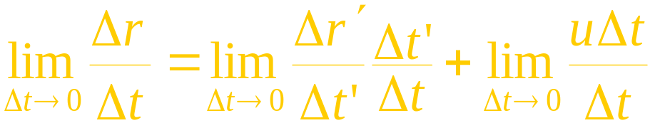
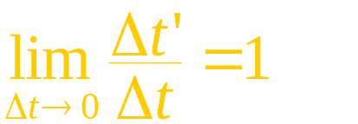
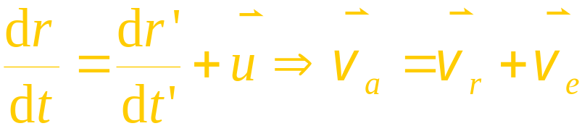

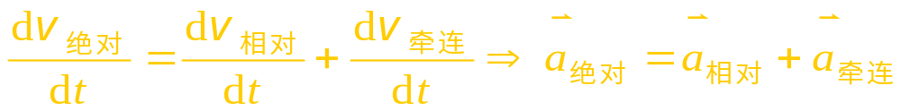
二. 速度变换定理 加速度变换定理
1. 速度变换
—— 伽利略速度变换定理
2. 加速度变换
注意：1、速度，加速度合成公式的矢量性。
2、速度合成公式适用于任何形式的牵连运动（平动、转动）
加速度合成公式只对牵连运动为平动时成立，转动情况较复杂。

Slide 11

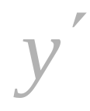

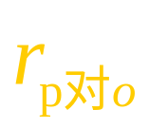
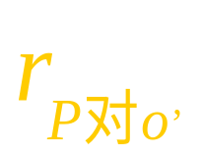
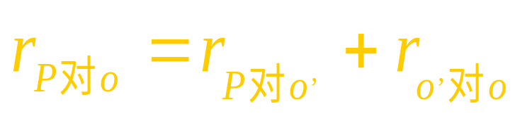


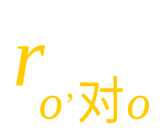


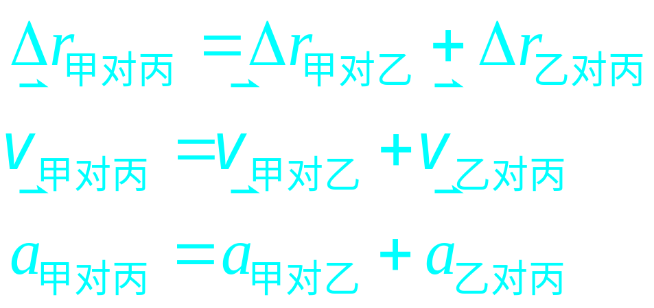
三、相对运动

Slide 12

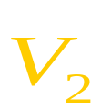
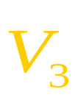

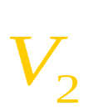
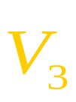
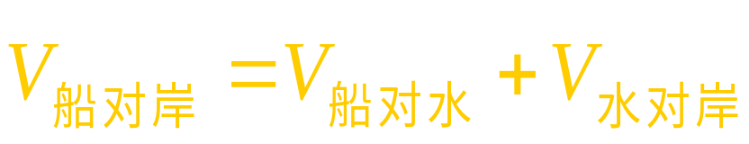
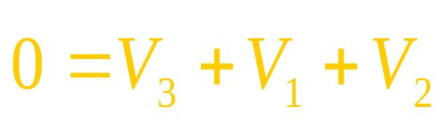
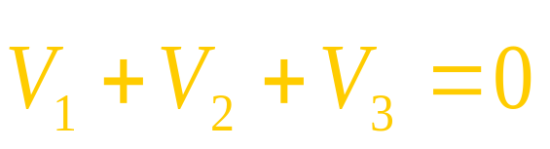
例1 一艘轮船在水上以相对于水的速度 航
行，水流速度为 ，一人相对于甲板以速度 行
走。如人相对于岸静止， 、 和 的关系怎样？
解：
本题涉及：
岸、水、船、船上人
岸、水、船，以船为动点：
岸、船、船上人，以人为动点：
结果：

Slide 13
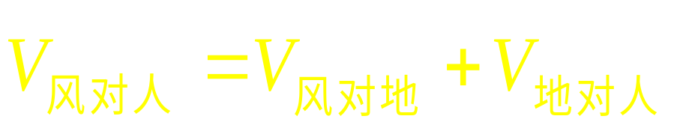

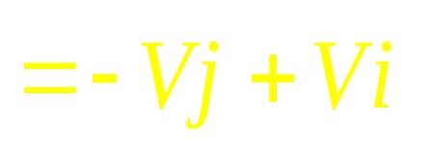



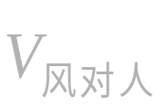

例2 某人骑自行车以速率V 向正西方行驶，遇到由
北向南刮的风设风速大小也为V），则他感到风
是从何方向吹来？
解：
本题涉及：
风、地、车上人
★人感到风是从西北方向吹来

Slide 14




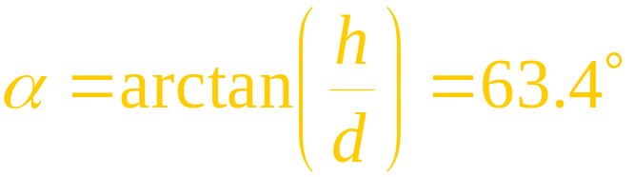



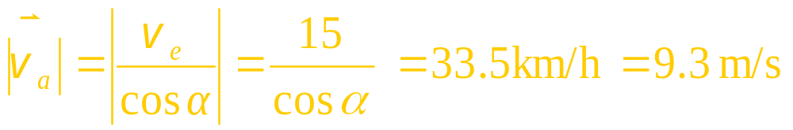
例3
一个带篷子的卡车，篷高为h=2 m ，当它停在马路边时，雨滴可落入车内达 d=1 m ，而当它以15 km/h 的速率运动时，雨滴恰好不能落入车中。
求
雨滴的速度矢量。
解
根据速度变换定理
画出矢量图
注意：1. 确定三个速度和它们之间的矢量关系。
2. 适当画出矢量图，有助于分析问题。

Slide 15




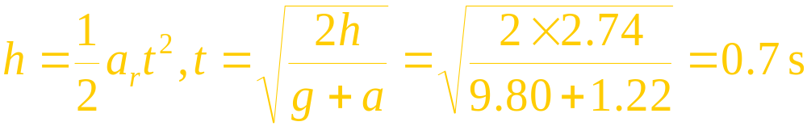
例
升降机以加速度 1.22 m/s² 上升，有一螺母自升降机的天花板松落，天花板与升降机的底板相距 2.74 m 。
求
螺母自天花板落到底板所需的时间.
O
解
取螺母刚松落为计时零点.
O'
动点为螺母,取二个坐标系如图
三种加速度为:
h
x
x'

Slide 16
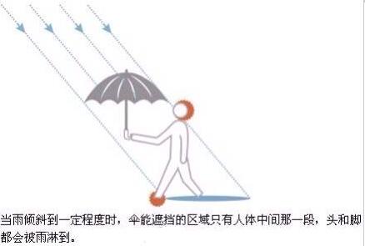
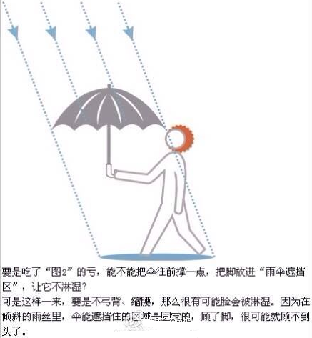
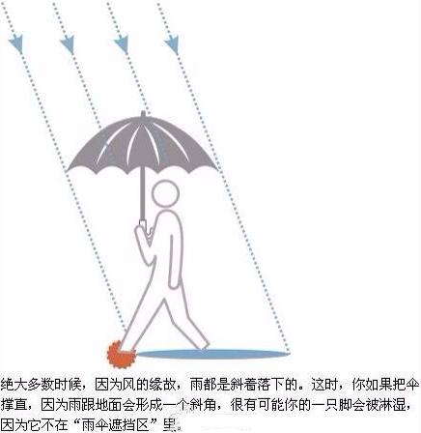

Slide 17
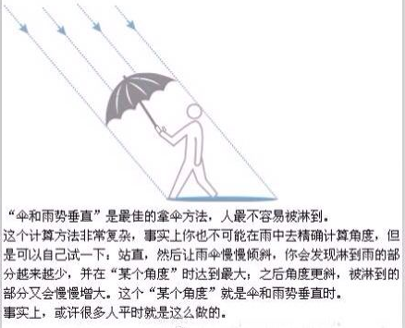

Slide 18

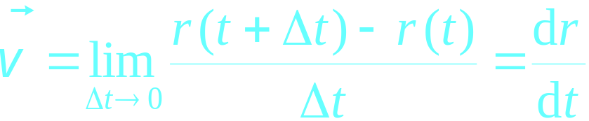
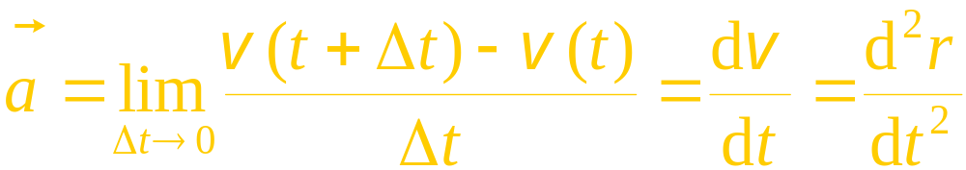
第1章 质点运动学小结
§1.1 质点位置的确定方法
确定质点位置的常用方法
1. 直角坐标法
2. 位矢法
3. 自然坐标法
运动学方程
§1.2 质点的位移、速度和加速度
位移
速度
加速度

Slide 19

















§1.3 用直角坐标表示速度和加速度
§1.4 用自然坐标表示平面曲线运动中的速度和加速度
z
P
O
y
x
•
§1.5 圆周运动的角量描述 角量与线量的关系

Slide 20
第2章 牛顿运动定律
主要内容：
1. 牛顿运动三定律
2. 力学中常见的几种力
3. 牛顿运动定律的应用
4. 牛顿运动定律的适用范围

Slide 21

§2.1 牛顿运动三定律
一、 牛顿第一定律：
任何物体都保持静止或作匀速直线运动状态，直到其它物体的作用迫使它改变这种状态为止。
牛顿运动定律中的物体指的是质点或作平动的物体。
牛顿第一定律提出了两个重要概念。
• 惯性 —— 物体的固有属性（惯性定律）
• 力 —— 使物体改变运动状态的原因
质点处于静止或匀速直线运动状态时：
—— 静力学基本方程(适用于惯性系）

Slide 22







二、牛顿第二定律：
物体受合力作用时，它的动量将发生变化。某时刻物体动量对时间的变化率等于该时刻作用在质点上的合力。即
m为常量时，牛顿第二定律可表示为
讨论
第二定律的三个性质
• 瞬时性 —— 第二定律是一个瞬时关系式
• 矢量性 ——（矢量叠加定理）
• 对应性 ——
质量是物体惯性大小的量度 —— 惯性质量

Slide 23








(2) 分量表示形式
自然坐标中
(3) 在一般问题中，m 可认为常量，但有时 m 是变化的：
• 如火箭、雨滴问题。
•在狭义相对论中,高速运动物体的质量与运动速度有关 。
√
X

Slide 24

三、牛顿第三定律：
两个物体间的相互作用力总是等值反向且沿着同一直线，即
注意
第三定律揭示了力的特性
成对性 —— 物体之间的作用是相互的；
一致性 —— 作用力与反作用力性质一致；
同时性 —— 相互作用之间是相互依存，同生同灭。
四.小结
第一定律 —“力”的概念
牛顿定律的正确性被事实所证明，它是质点动力学的基本定律，也是整个力学理论的基础。
第二定律 —力的度量(定量描述)
第三定律 —力的特性
牛顿运动定律成立条件（1）惯性系（2）低速，宏观物体

Slide 25









§2.2 力学中常见的几种力
万有引力：
任意两个质点之间的相互吸引力
万有引力的大小
万有引力常量
万有引力定律的矢量式
说明
万有引力定律式适用于两个质点；
对于两个质量均匀的球体之间的引力，可以直接用万有 引力定律式计算。

